Slide 1
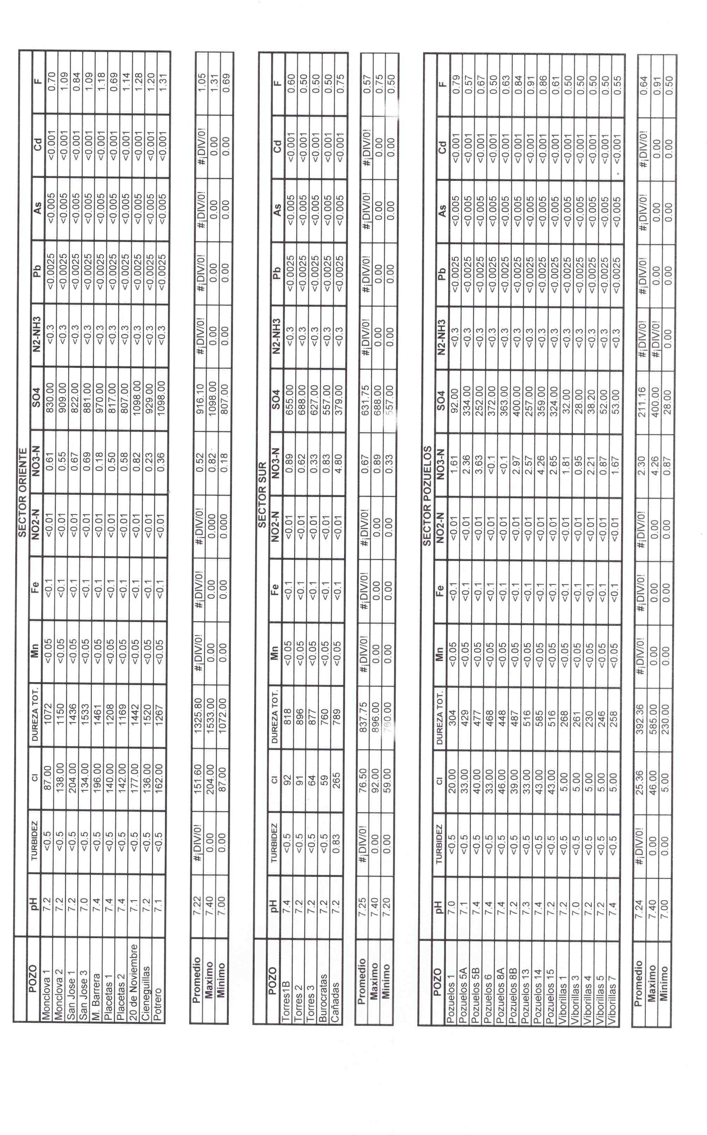
RESULTADOS DE LOS POZOS DEL SISTEMA INTERMUNICIPAL DE AGUAS Y SANEAMIENTO DE MONCLOVA Y FRONTERA, COAHUILA
1ER SEMESTRE 2024
TITULAR DE TRANSPARENCIA: C.P. ENRIQUE HERNANDEZ PLATA

